Slide 1
基于Agent与元胞自动机的
人员疏散仿真研究
学 生：石琼玉
指导教师：张 磊 教 授
2015年12月18日

Slide 2
目录
一、课题研究背景和研究内容
二、人员疏散建模方法及仿真框架
三、个体拥挤疏散模型
四、个体恐慌疏散模型
五、个体指挥疏散模型
六、总结

Slide 3
一、课题研究背景和研究内容
课题研究背景：
  城市化进程的加快，导致拥挤踩踏、火灾等群体灾难性事故的风险性也逐步增大。
  对人员疏散规律特征进行研究分析，对公共场所疏散设计的优化、安全疏散应急管理对策的制定等具有重大意义。
  借助计算机模拟手段，可以系统地研究特定场景下的行人规律和人员疏散问题。
  因此本文提出基于Agent与元胞自动机对人员疏散进行仿真研究。

Slide 4
一、课题研究背景和研究内容
本课题主要研究内容：
  对人员疏散仿真模型的相关研究进行了综述。
  在对人群拥挤情况下Agent的行为特点进行充分分析后，对个体拥挤疏散模型进行建模仿真。
  在拥挤模型基础上，针对紧急情况下人群普遍存在的恐慌心理进行定量描述，构建个体恐慌疏散模型。
  考虑到现实生活中，大型场馆在出现紧急情况时通常有疏散管理机制，还建立了个体指挥疏散模型，对有指挥下的人员疏散行为进行描述。

Slide 5
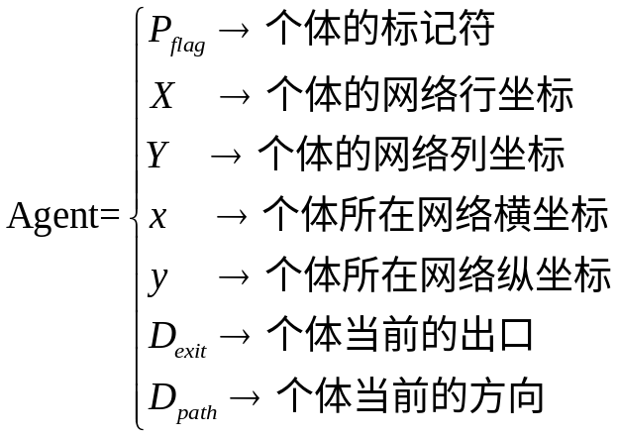
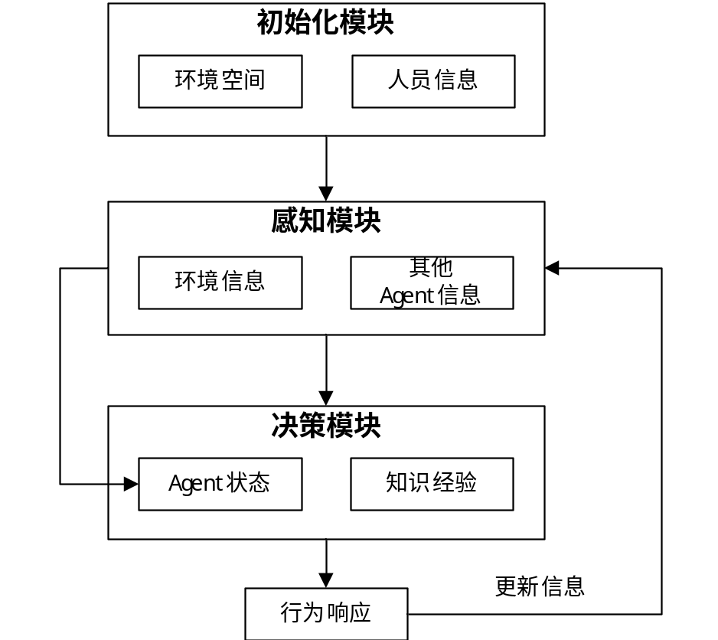
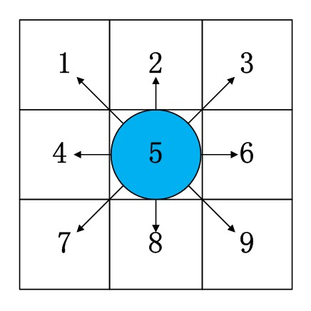
二、人员疏散建模方法及仿真框架
  将 Agent 与元胞自动机相结合实现对人员疏散系统的建模
个体Agent属性定义
个体行动方向
仿真框架

Slide 6
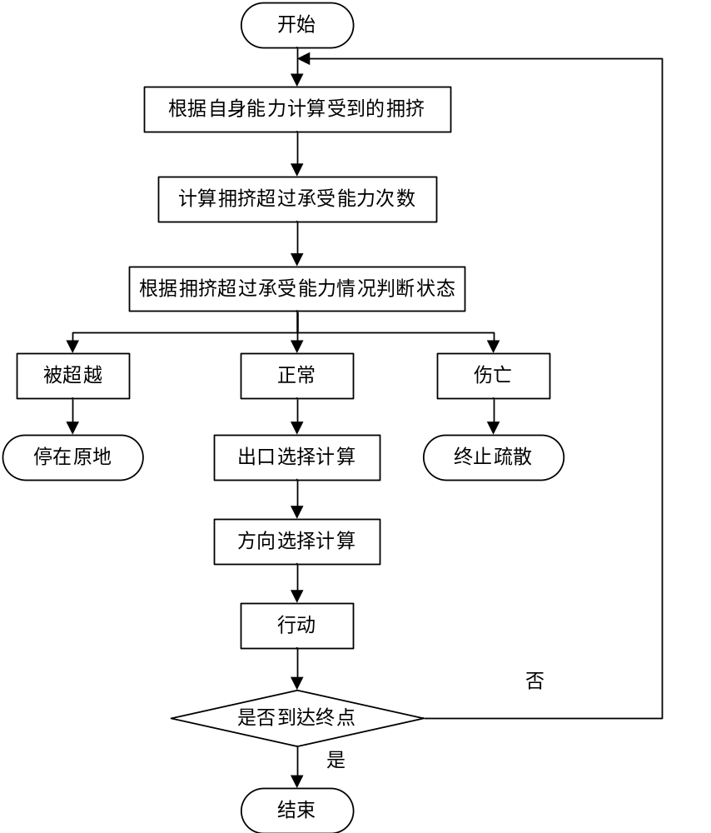
三、个体拥挤疏散模型
模型框架：

Slide 7

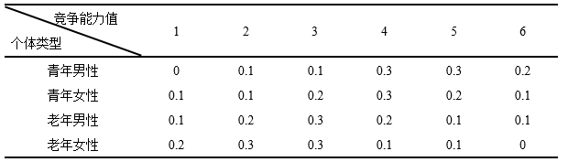

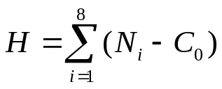

三、个体拥挤疏散模型
关键步骤建模方法：
  1. 个体受到的拥挤计算
    根据个体类型，赋予个体竞争能力值
    计算个体受到的拥挤
为个体邻域内网格的能力，有个体占据时即为该个体竞争能力，无
个体占据时为0。

Slide 8

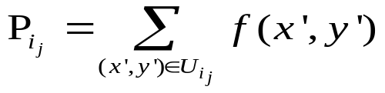
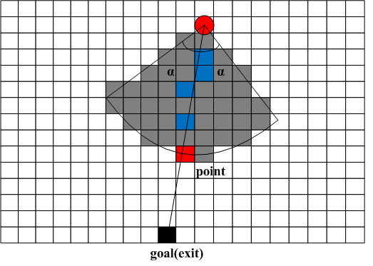
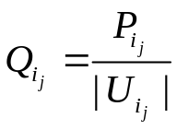
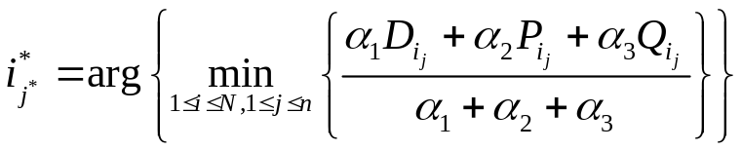
三、个体拥挤疏散模型
关键步骤建模方法：
  2.出口选择计算
    1) 到出口的距离
    2)到出口的人数和障碍数
    3)到出口的人员密度和障碍密度
    4)综合确定出口
个体视野范围示意图

Slide 9







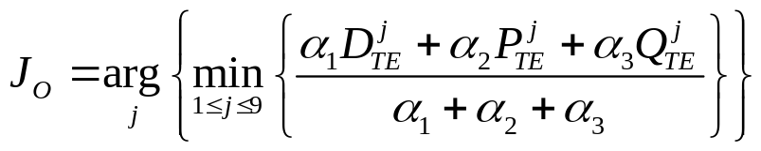
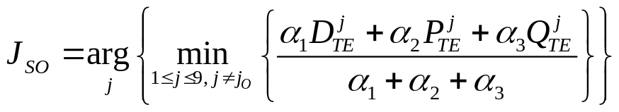
三、个体拥挤疏散模型
关键步骤建模方法：
  3.方向选择计算
    1)在确定目标出口后，根据以下公式进行位置更新：
    为个体 在 时刻的位置坐标， 表示下一步行动方向，可视为控制输入
    2) 考虑个体上一步行动方向， 定义如下：
    其中， 为向量饱和函数， 为饱和界限（即网格宽度）， 为通过模型计算出的最优或次优行动方向：

Slide 10
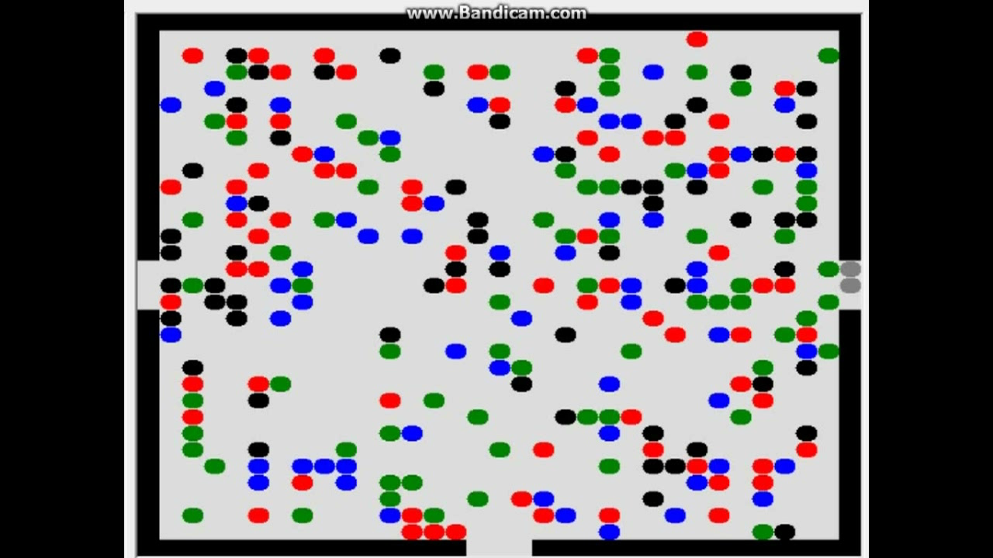
三、个体拥挤疏散模型
仿真结果：

Slide 11
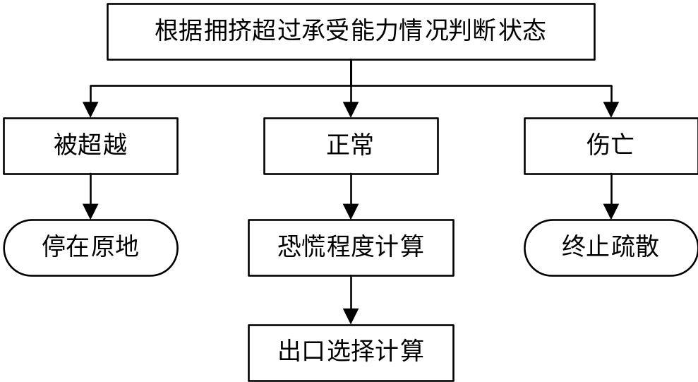
四、个体恐慌疏散模型
模型框架：
  在拥挤疏散模型框架中加入恐慌程度的计算：

Slide 12



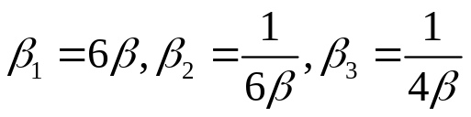
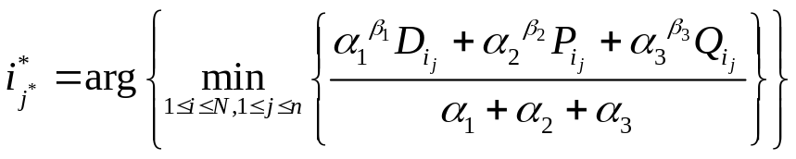
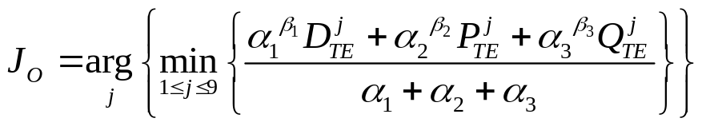
四、个体恐慌疏散模型
关键步骤建模方法：
  1. 恐慌程度计算
  ，其中男性为 ，女性为
  2.各影响因素权重值计算
  3.出口与方向选择的相应更新

Slide 13
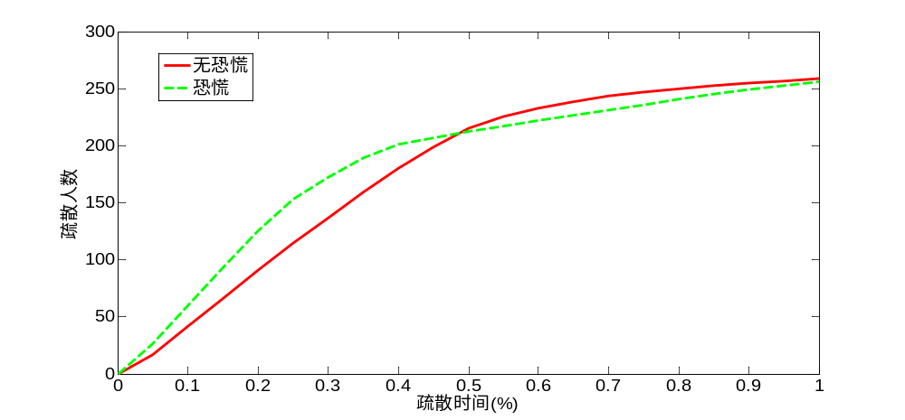
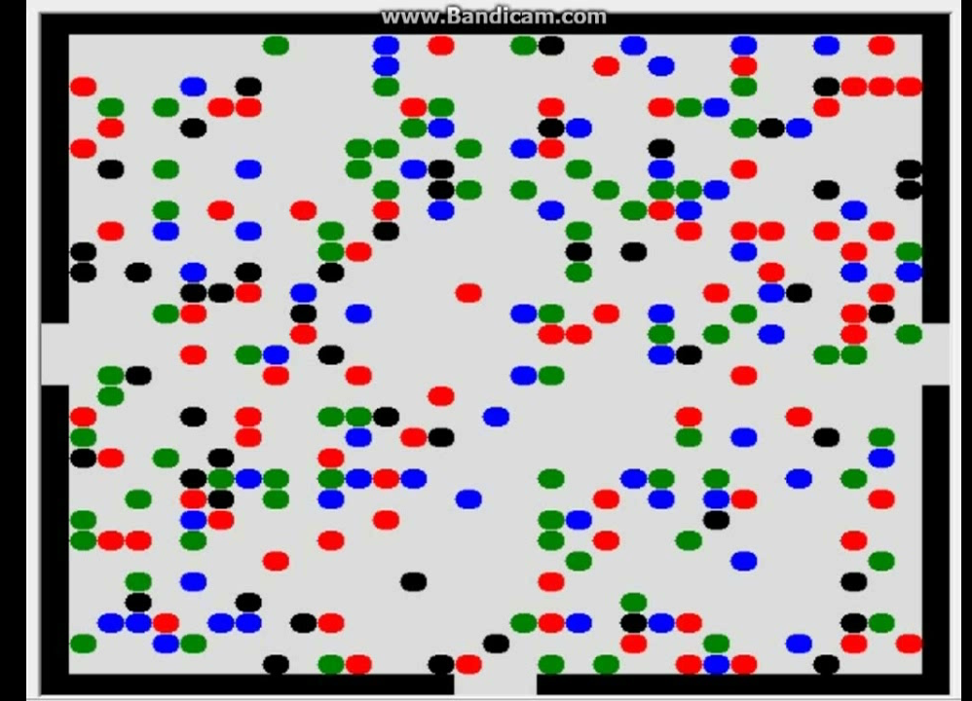
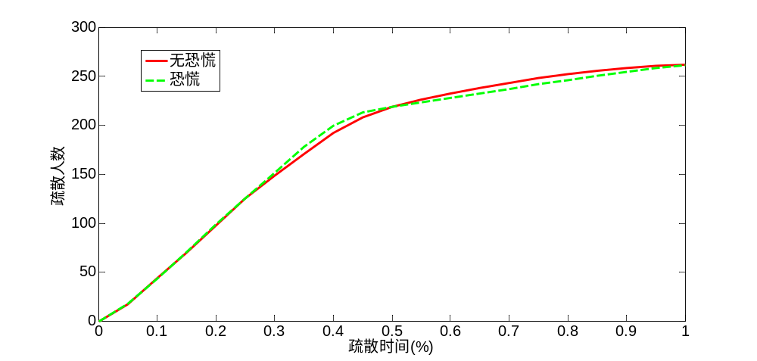
四、个体恐慌疏散模型
仿真结果：
数据对比：

Slide 14
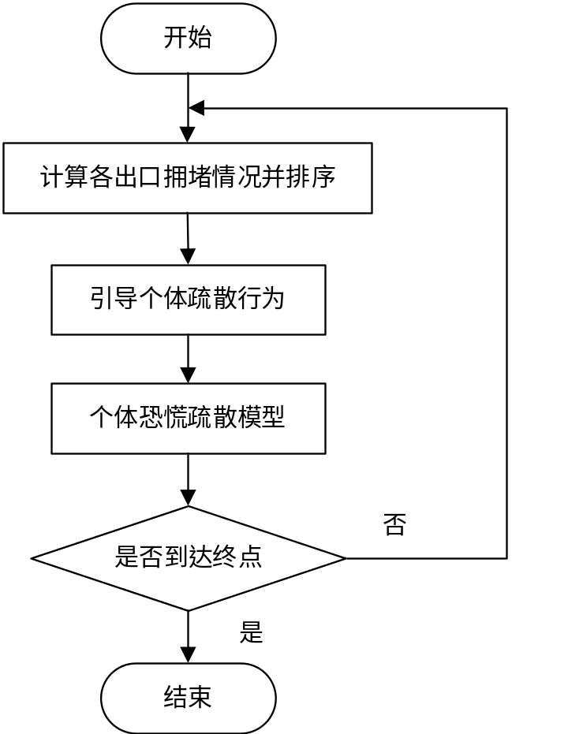
五、个体指挥疏散模型
模型框架：

Slide 15

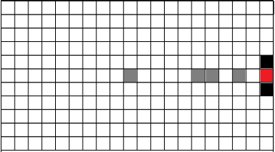

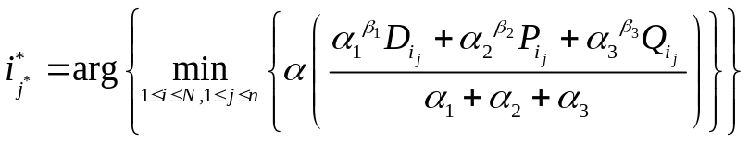
五、个体指挥疏散模型
关键步骤建模方法：
  1. 各出口拥堵情况判断
    将各出口的拱形或类半圆形的半径 ，作为拥堵情况的判断依据
  2. 引导个体疏散行为
    按照出口拥堵情况设置惩罚参数 ，并对出口选择公式进行相应修改

Slide 16
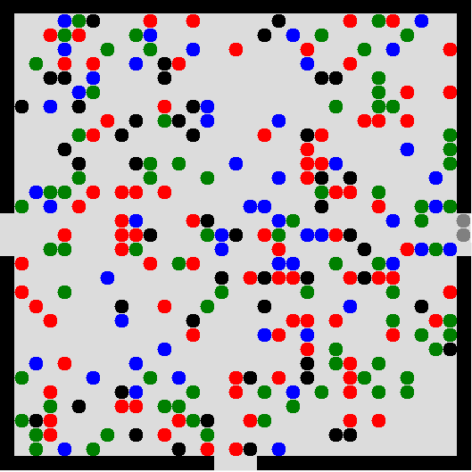
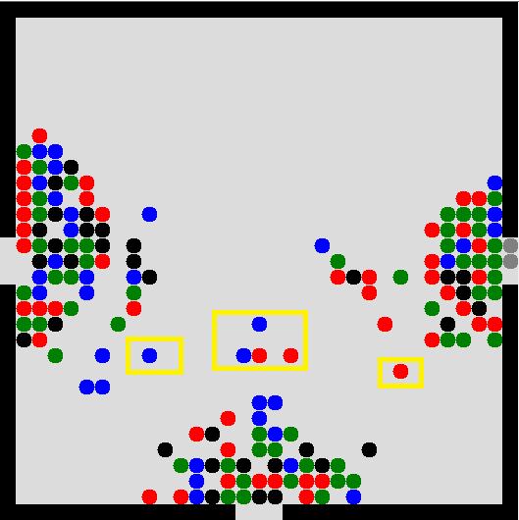
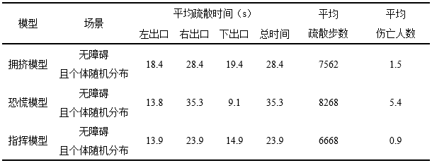
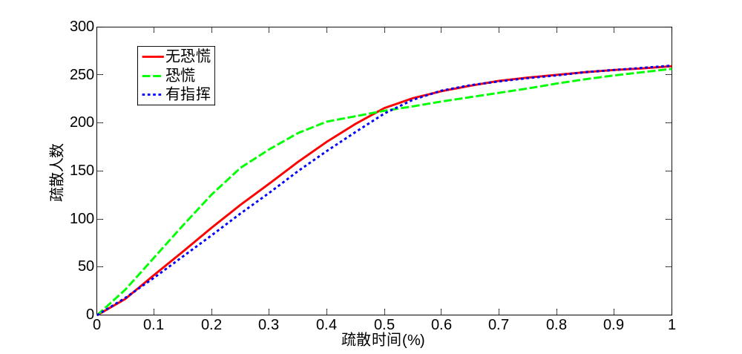
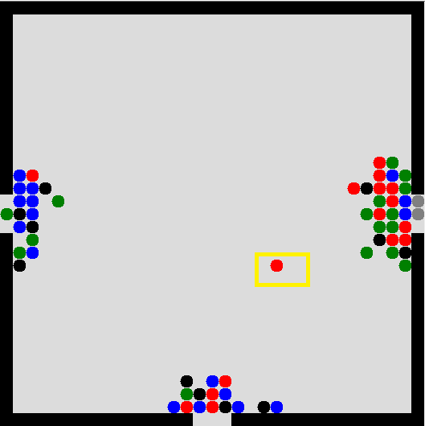
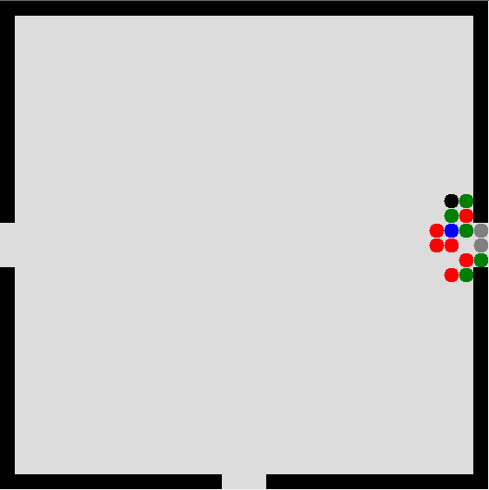
五、个体指挥疏散模型
仿真结果：
数据对比：

Slide 17
六、总结
  分析了疏散过程中个体的特点以及个体的行为特征，并基于Agent和元胞自动机构建拥挤疏散模型、恐慌疏散模型和指挥疏散模型。
  建立了人员疏散仿真平台，将现实大型室内场馆划分为两个仿真场景，对4类个体Agent组成的混合人群分别进行仿真，并对3类模型的疏散数据进行对比分析。
  仿真结果表明，本文提出的建模框架和建模方法具有可行性，模型的现实描述能力较强，仿真结果贴近现实疏散情形。

Slide 18


